Slide 1

Συμπλήρωση δοχείων
Αυτό το υλικό παρέχεται από την ομάδα FunThink , υπεύθυνο ίδρυμα:
Ludwigsburg University of Education
Εκτός εάν αναφέρεται διαφορετικά, αυτό το έργο και το περιεχόμενό του αδειοδοτούνται με άδεια Creative Commons ( CC BY-SA 4.0 ). Εξαιρούνται τα λογότυπα χρηματοδότησης και τα εικονίδια CC / εικονίδια λειτουργιών.

Slide 2
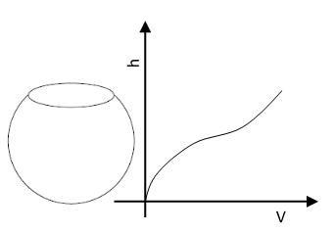
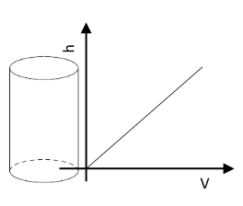
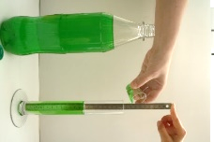
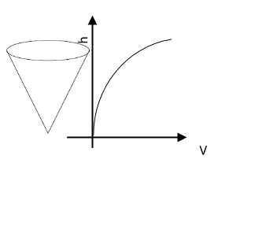
Συμπλήρωση δοχείων

Slide 3
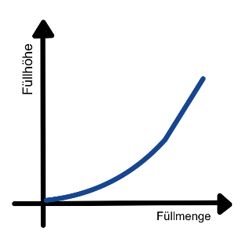
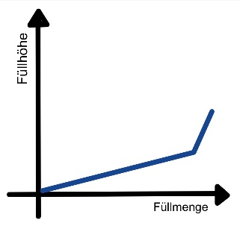
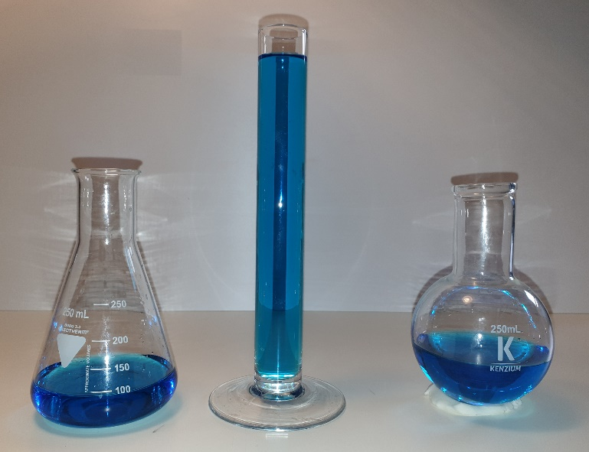
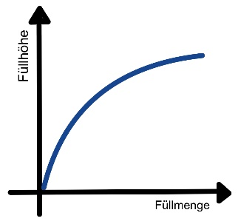
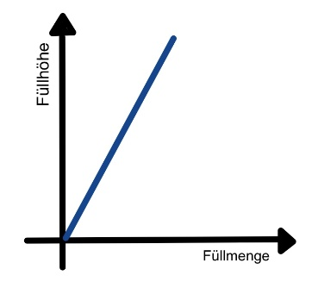
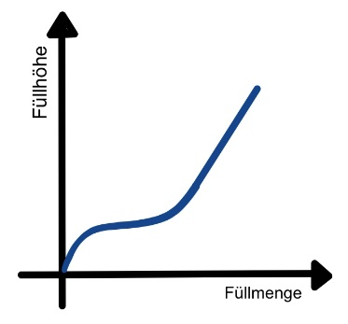
Ποια γραφική παράσταση ταιριάζει σε κάθε δοχείο;
(ΜΙ)
(ΕΝΑ)
(ΡΕ)
1 2 3
(ΣΙ)
(ΝΤΟ)

Slide 4
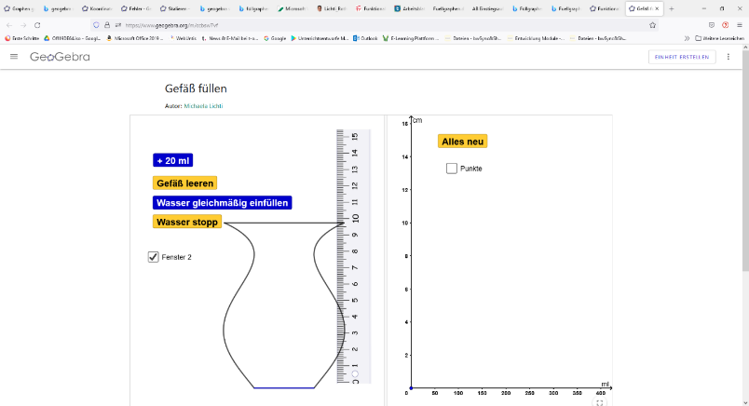

Ερευνητική εργασία
Έκδοση Α

Slide 5

Ερευνητική εργασία
Έκδοση Γ

Slide 6
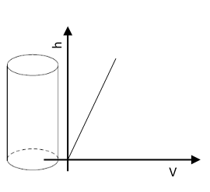
Ερευνητικό εύρημα «Γέμισμα δοχείων»
δοχεία και αντίστοιχες γραφικές παραστάσεις
Εύρεση :
Με την αύξηση του πλάτους του δοχείου, το δοχείο γεμίζει _______________ και η αντίστοιχη γραφική παράσταση είναι ______________.
Αν αλλάξει το σχήμα του δοχείου, αλλάζει και η γραφική παράσταση.
πιο γρήγορα
πιο απότομη

Slide 7

Ερευνητικό εύρημα «Γέμισμα δοχείων»
Εύρεση :
δοχεία και αντίστοιχες γραφικές παραστάσεις
Όσο πιο γρήγορα αλλάζει το ύψος συμπλήρωσης, τόσο __________ είναι το δοχείο σε αυτήν την περιοχή.
Η αντίστοιχη γραφική παράσταση εκτελείται ______________.
πιο στενό
καμπυλωτά

Slide 8
Ποια γραφική παράσταση ταιριάζει σε κάθε δοχείο;
(ΜΙ)
(ΕΝΑ)
(ΡΕ)
1 2 3
(ΣΙ)
(ΝΤΟ)

Slide 9
Α. Το νερό μπαίνει στην πισίνα με ομοιόμορφη ταχύτητα. Ποια από τις γραφικές παραστάσεις που εμφανίζονται ταιριάζει με αυτό;
ύψος συμπλήρωσης
ύψος συμπλήρωσης
ύψος συμπλήρωσης
χρόνος
χρόνος
χρόνος
Barzel, B., Glade , M. & Klinger, M. (2021). Άλγεβρα και λειτουργία. Springer Berlin Heidelberg. https://doi.org/10.1007/978-3-662-61393-1

Slide 10
Β. Ποια γραφική παράσταση ταιριάζει με το δοχείο;
①
②
③
④
ΕΝΑ
σι
ντο
ρε
Kempf, H. (2015). Πλήρης μνήμη : Eine Spielidee zur Untersuchung funktionaler Zusammenhänge. Mathematik 5-10(30), 28–29.

